Slide 1
아나콘다(Anaconda)
설치와 실행 방법

Slide 2
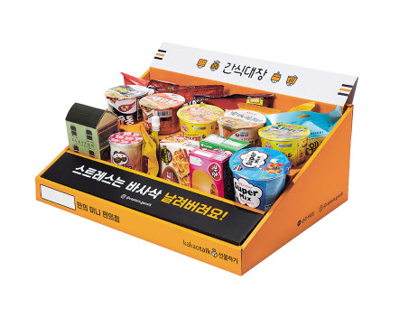
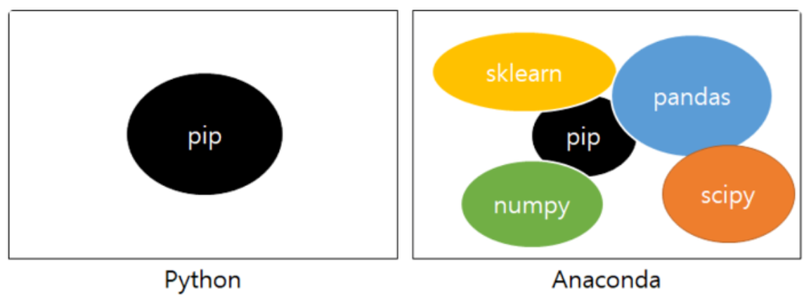
Anaconda란?
파이썬과 파이썬 프로그램 위에서 돌아가는 편리하고 많은 라이브러리들을 한꺼번에 설치해주는 패키지
Python만 설치하는 경우
Anaconda를 설치하는 경우
판다스(Pandas)
인공지능, 빅데이터를 개발자들이
편리하게 다룰 수 있게 해주는 필수 라이브러리
넘파이(numpy)
그림출처 : https://jwkim96.tistory.com/32

Slide 3
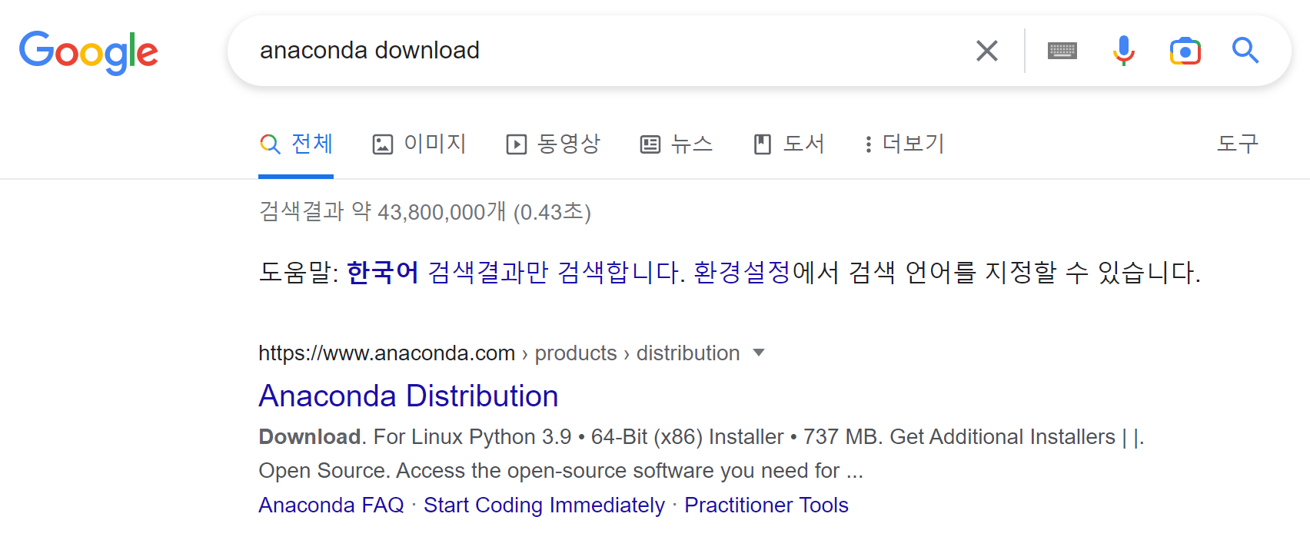
검색 사이트에 “anaconda download” 검색

Slide 4
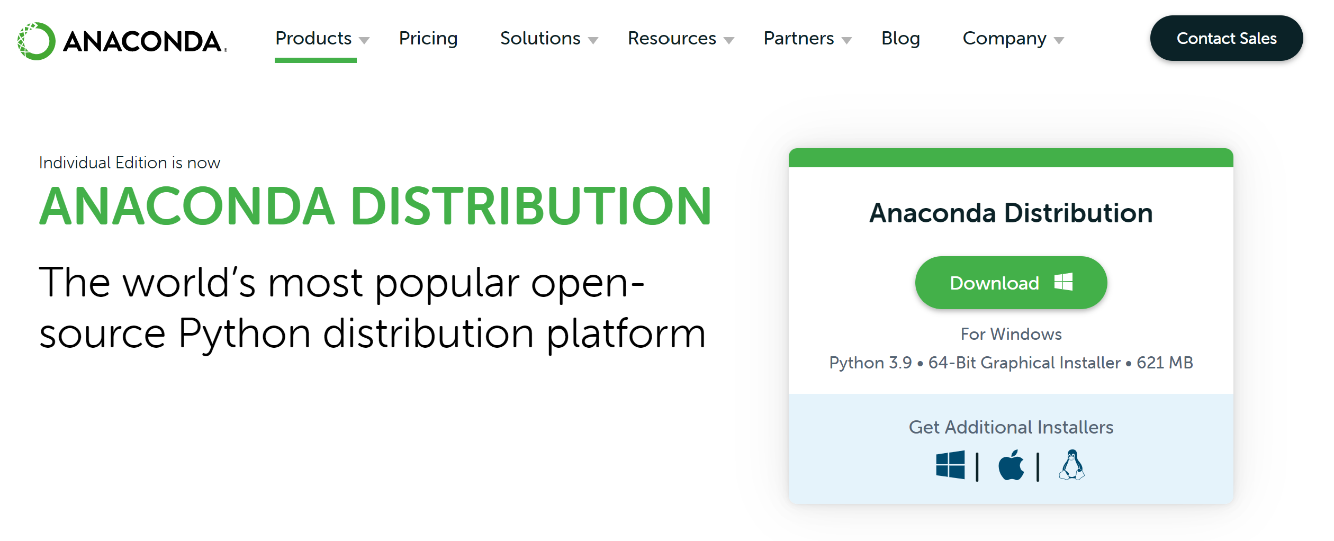
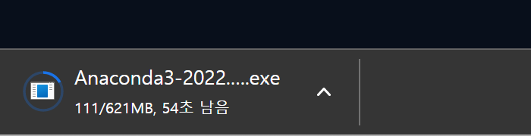
Anaconda distribution 에서 windows, 64bit 확인 후 다운로드

Slide 5
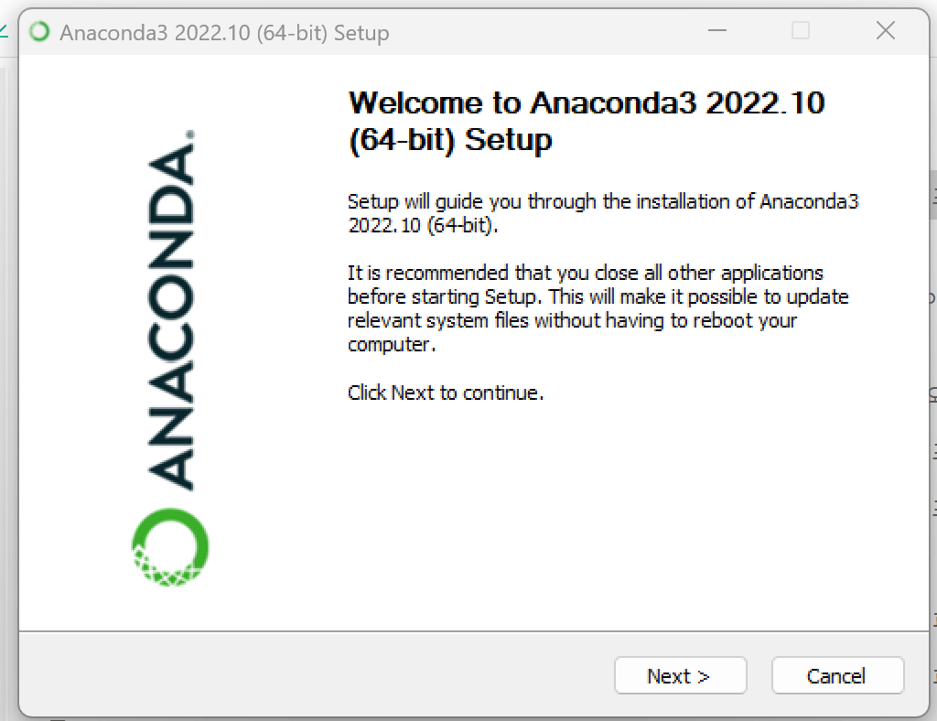
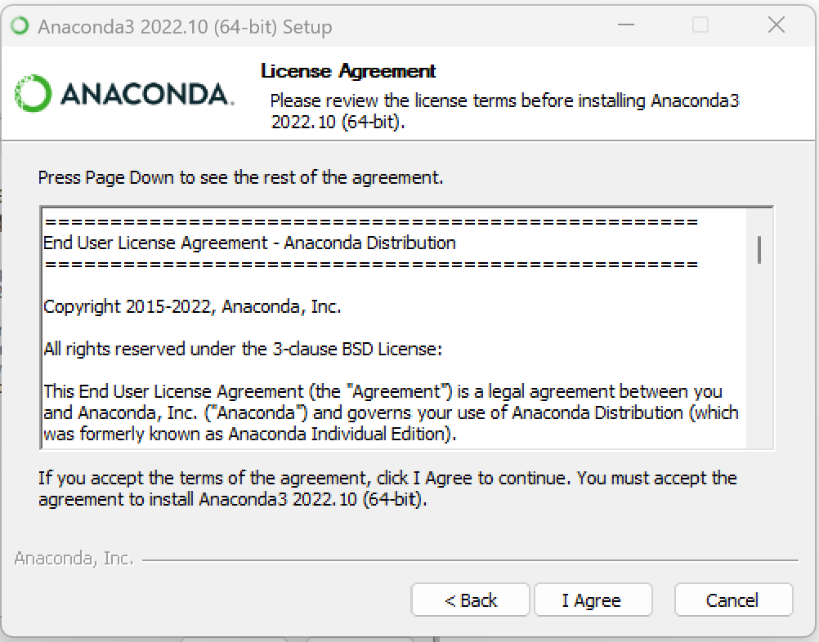

Slide 6
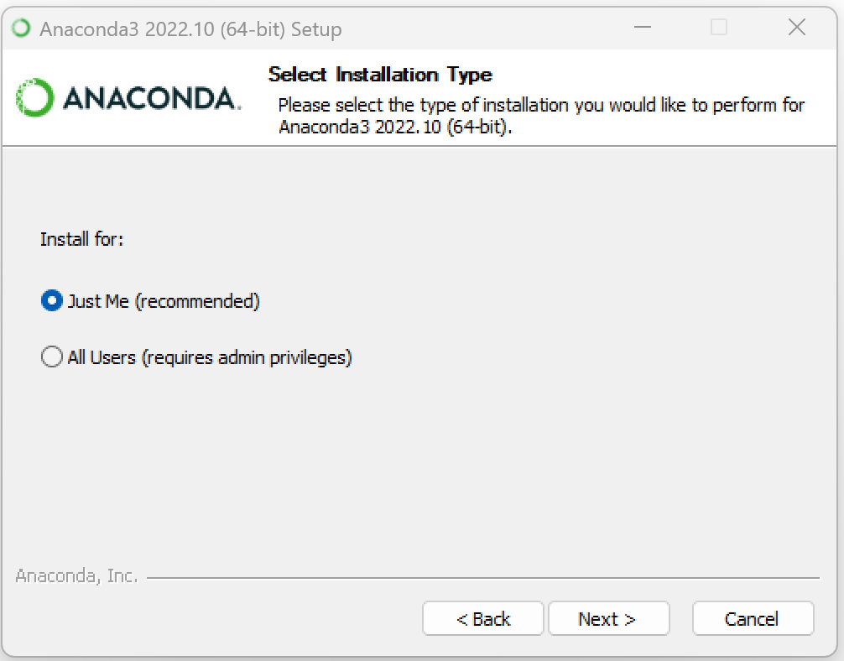
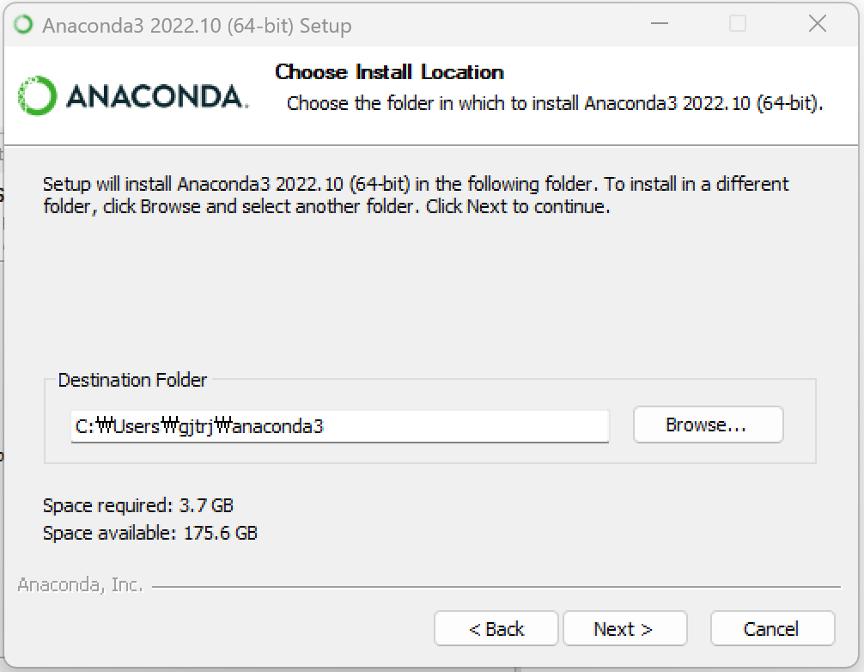
C:\Users\이부분\anaconda3
한글이라면 설치 시 문제가 발생함
(다음 슬라이드에서 해결법 설명)

Slide 7
C:\User\----\anaconda3 에서 문제가 발생했을 시 해결 방법(이상 없을 경우 pass)
다시 되돌아가기
All Users 선택

Slide 8
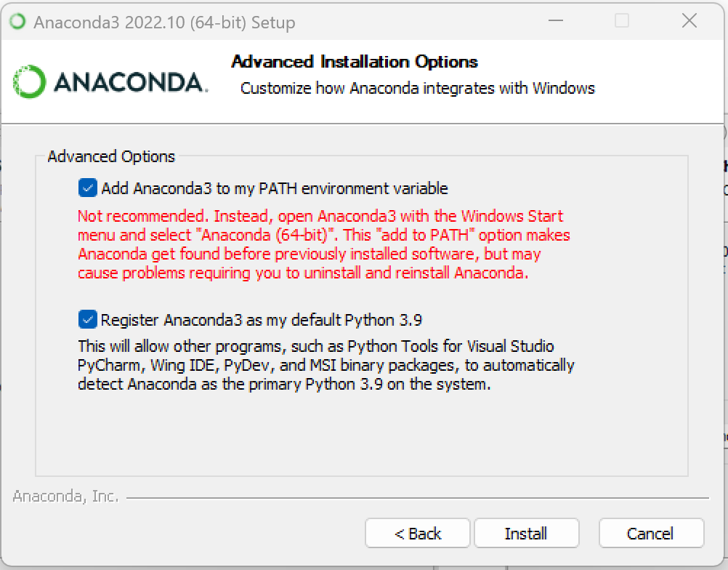
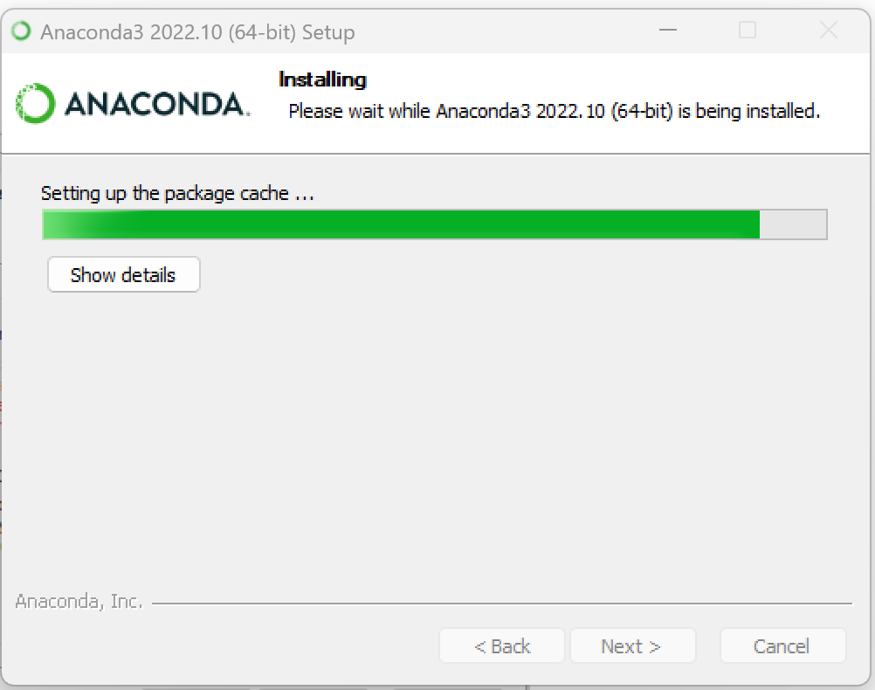
아나콘다를 컴퓨터 환경변수 path에 설정하는
것으로 매우 중요함 체크

Slide 9
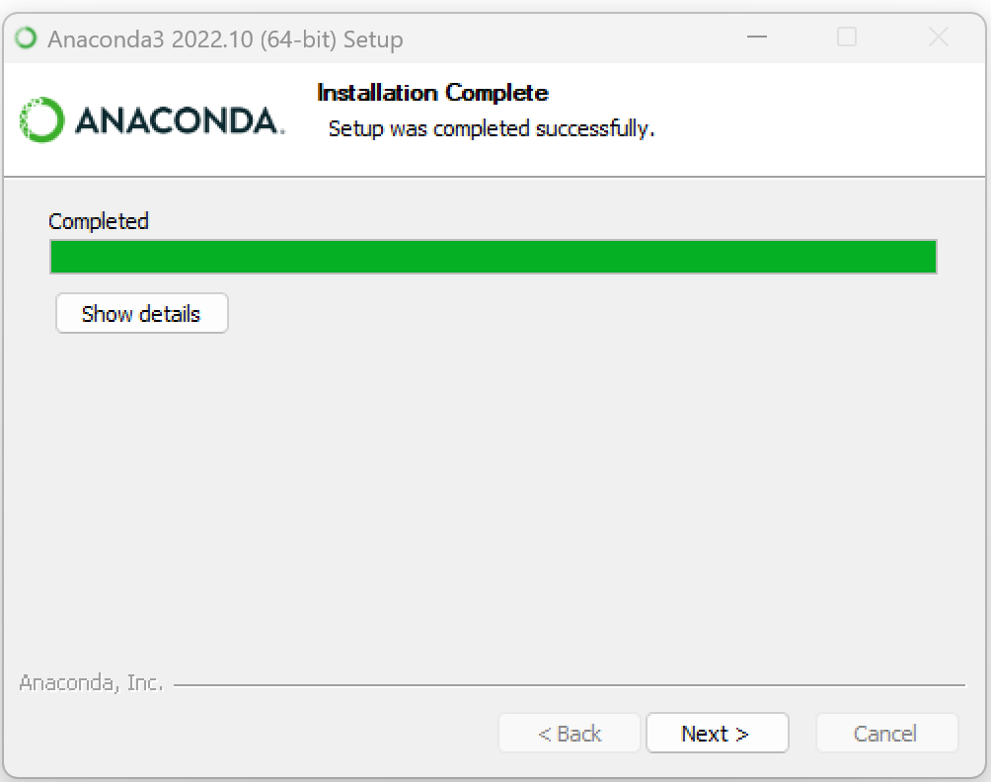
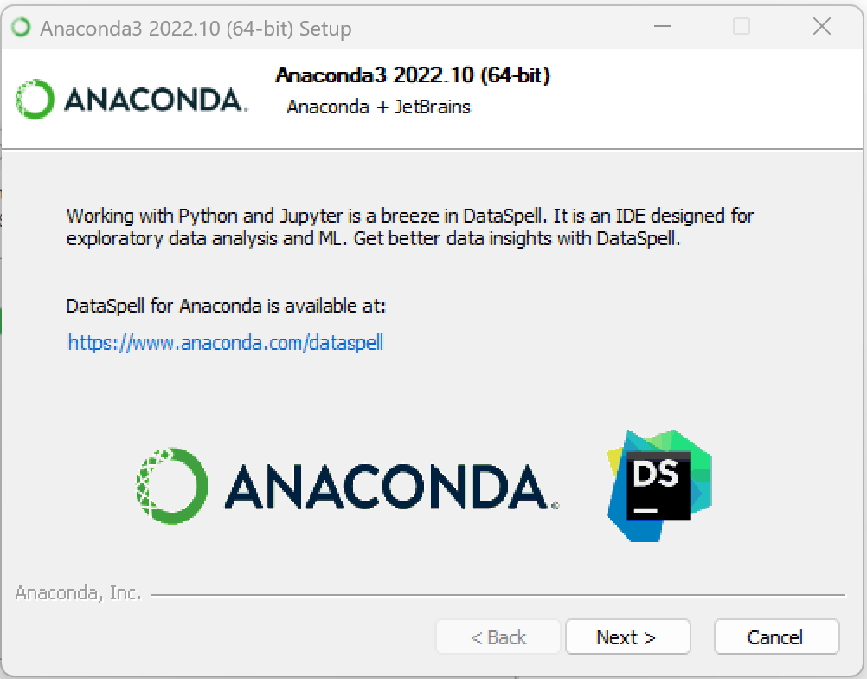

Slide 10
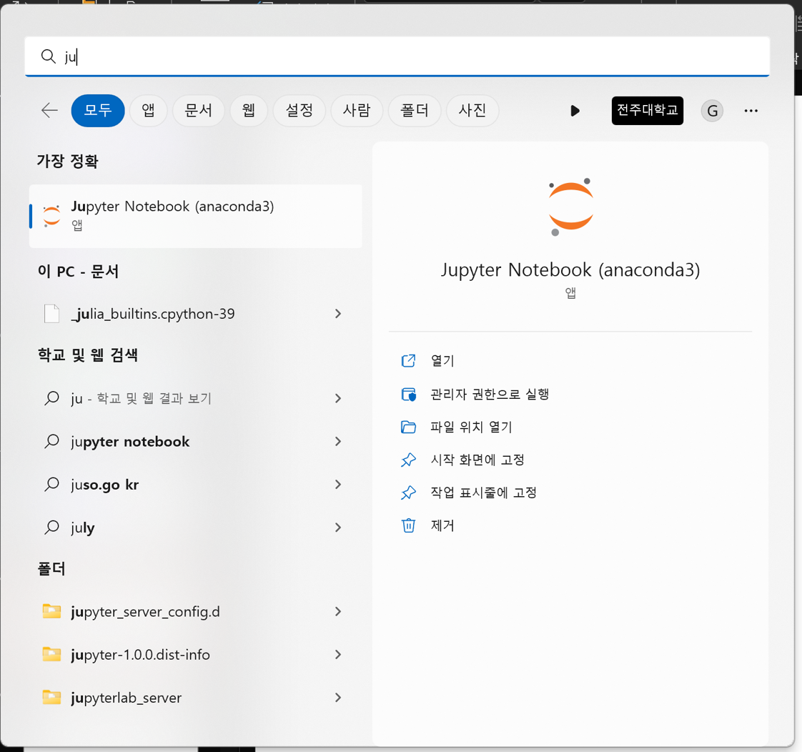
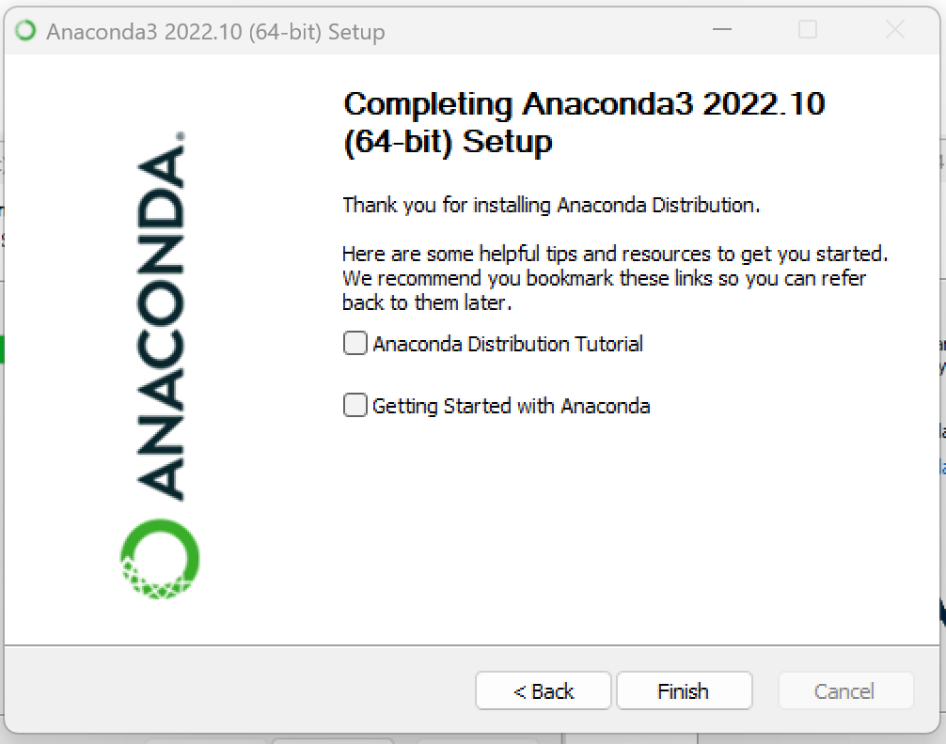
시작-> 검색창에 jupyter notebook 검색 후 클릭

Slide 12
Jupyter Notebook(주피터 노트북)
기본적인 사용 방법

Slide 13
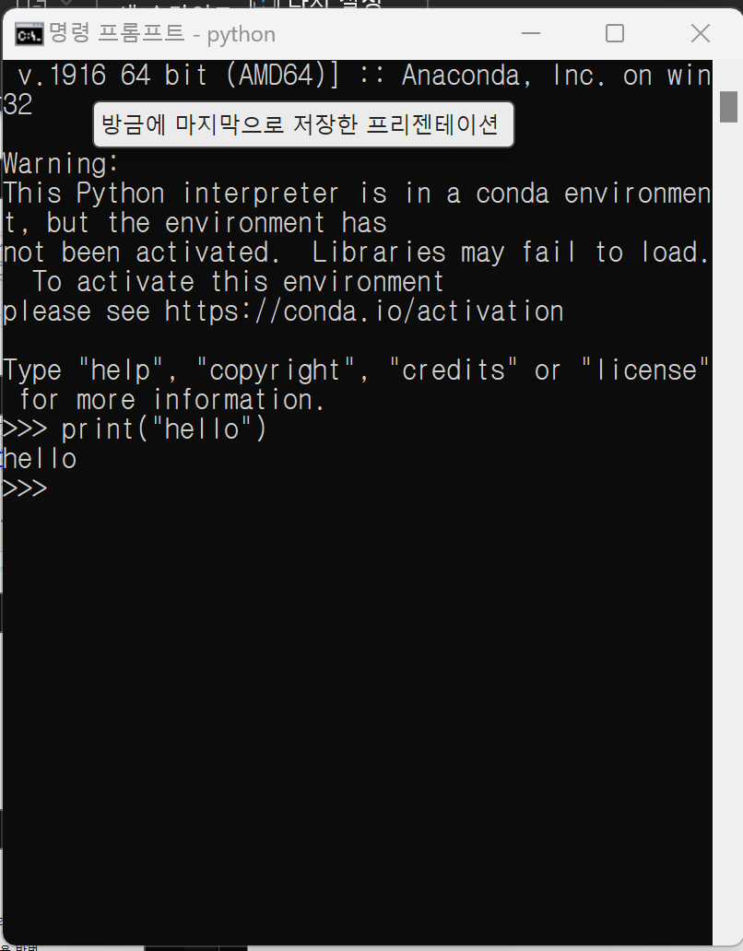
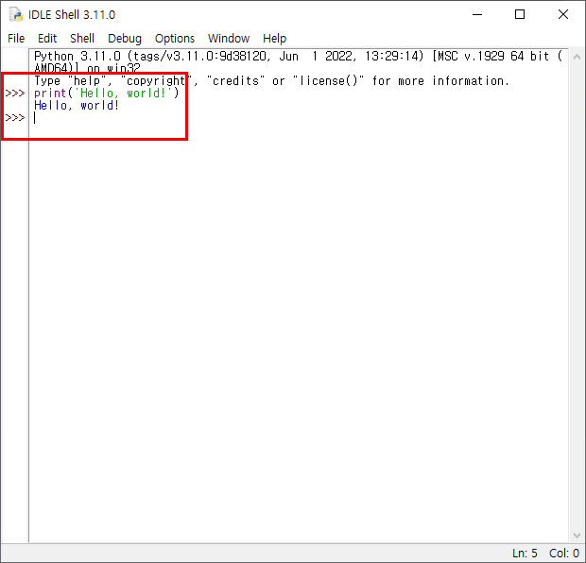
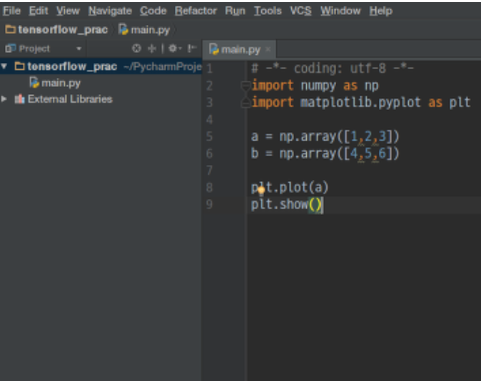
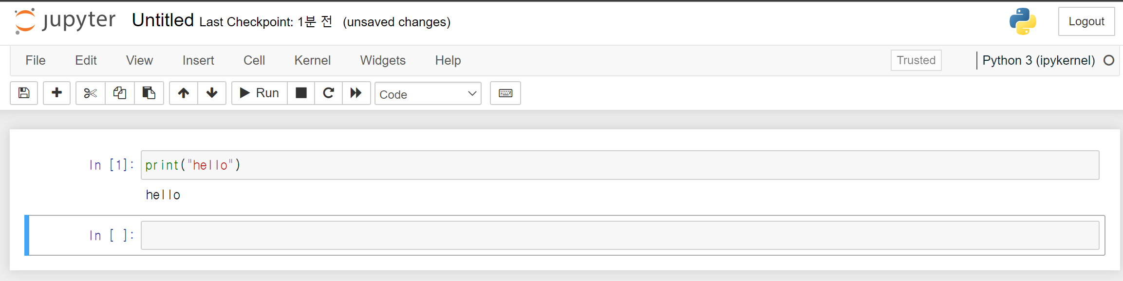
Jupyter Notebook(주피터 노트북) 이란?
좀 더 쾌적한 환경에서 파이썬 프로그래밍을 할 수 있게 해주는 개발환경
다양한 개발환경 종류
Cmd에서 파이썬을 실행한 경우
IDLE에서 파이썬을 실행한 경우
Pycharm에서 파이썬을 실행한 경우
Jupyter notebook 에서 파이썬을 실행한 경우

Slide 14
Jupyter notebook 실행 방법
시작-> 검색창에 jupyter notebook 검색 후 클릭
연결 프로그램 질문이 나온 경우 :
웹브라우저 or 크롬 선택

Slide 15
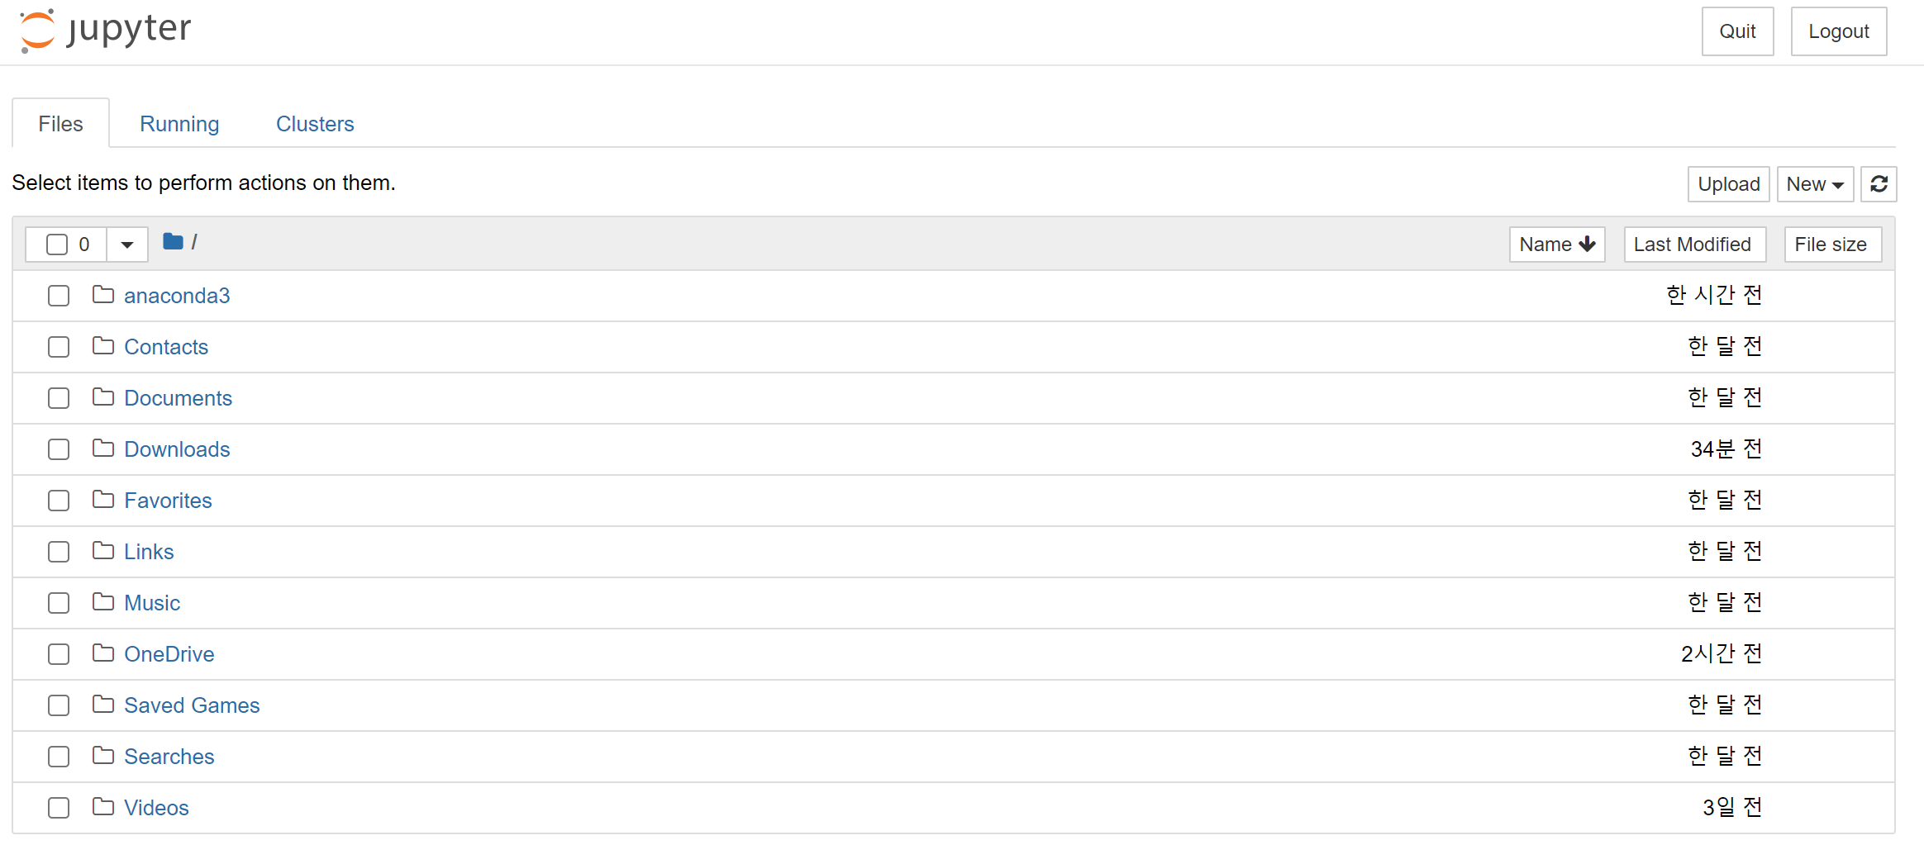
폴더 만들기

Slide 16
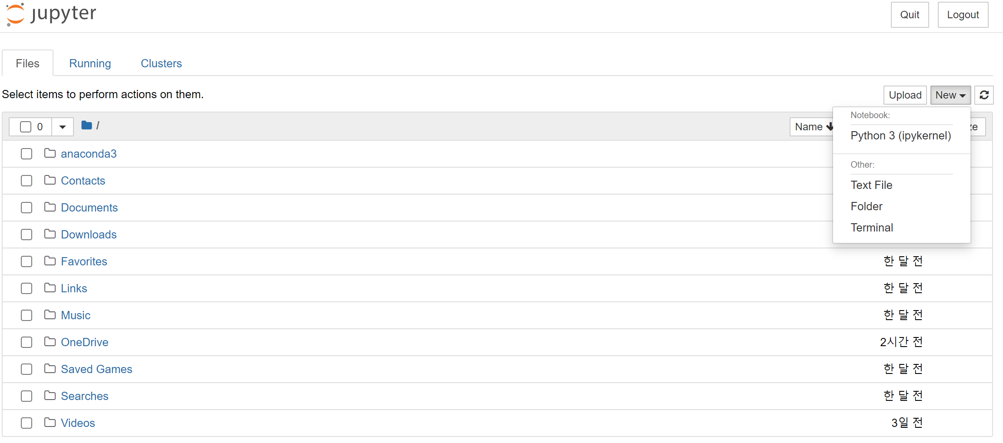
폴더 만들기

Slide 17
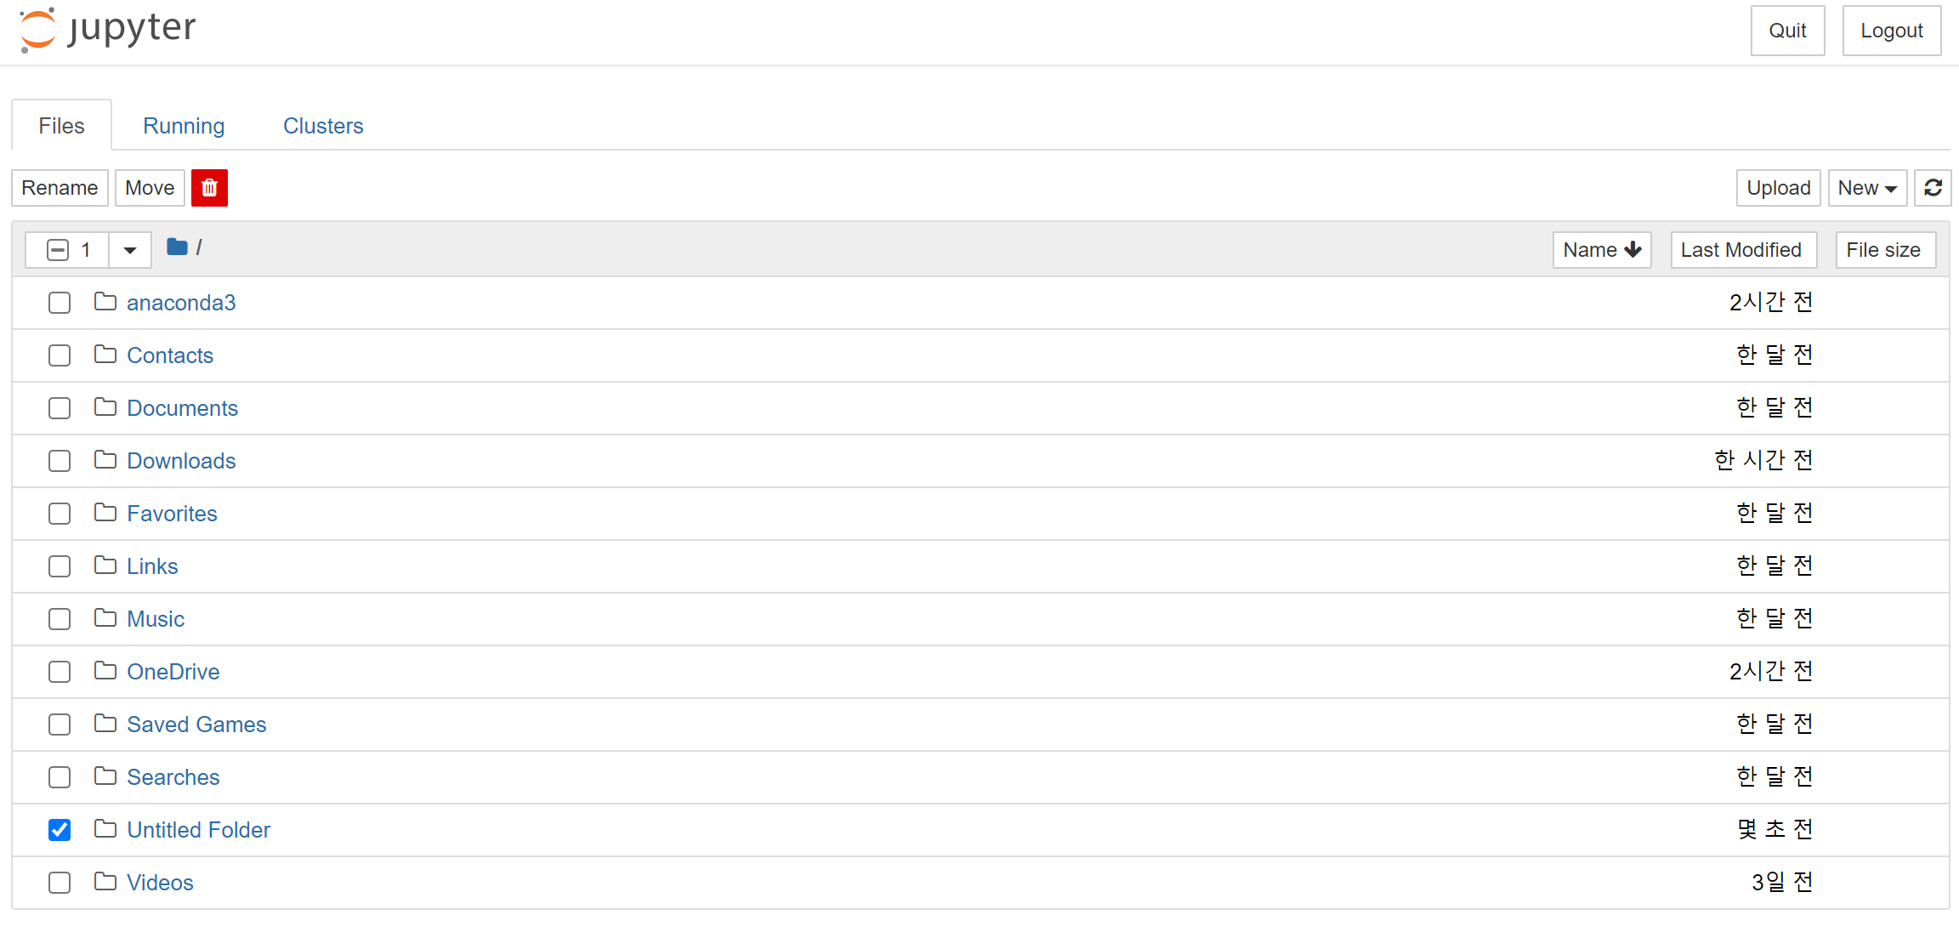
폴더 만들기
폴더의 이름 변경
새로 생성된 폴더

Slide 18
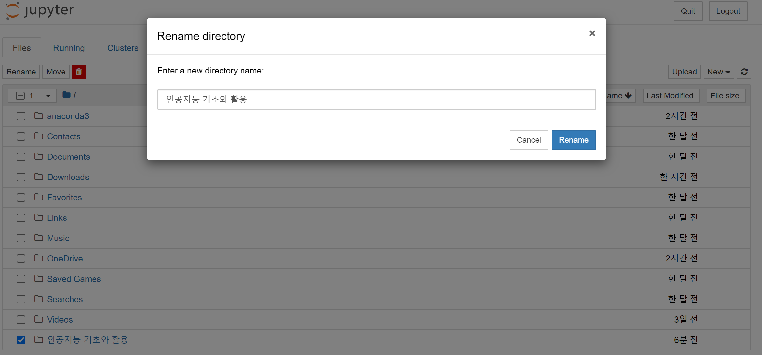
폴더 만들기
폴더 이름 변경

Slide 19
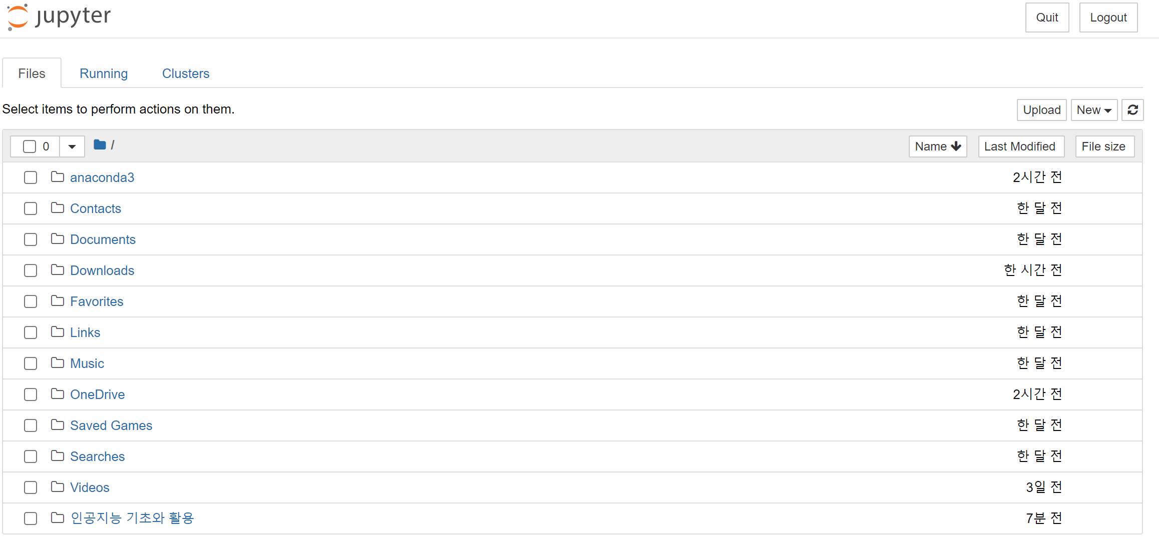
폴더 만들기

Slide 20
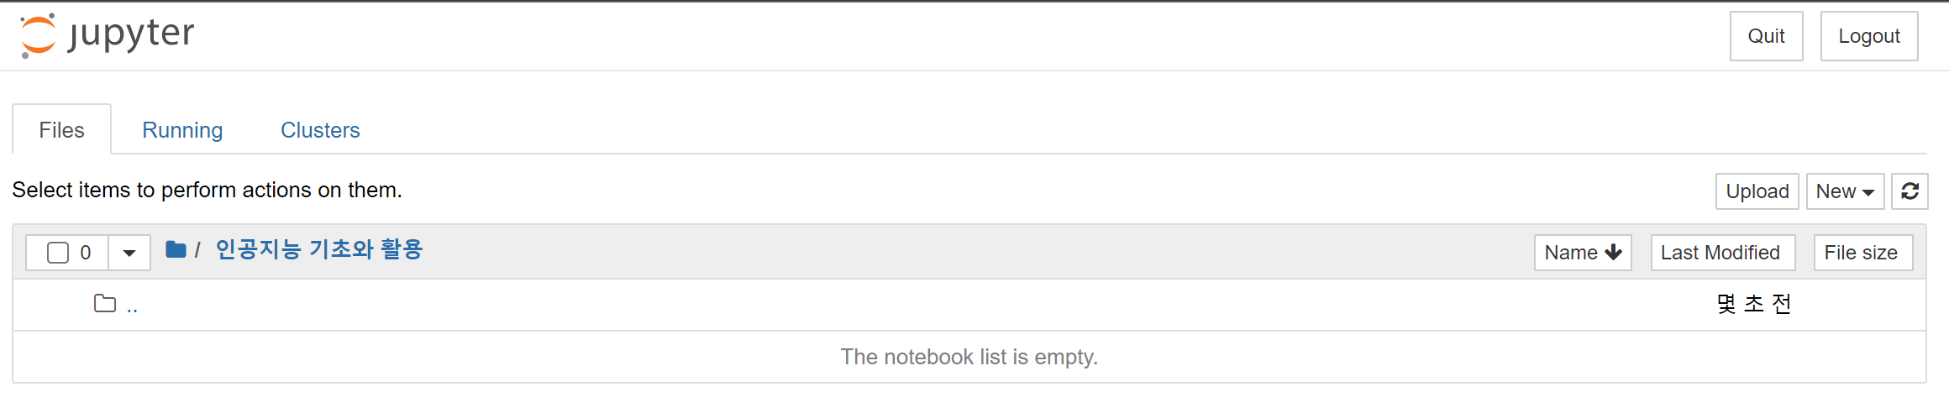
폴더 만들기
“인공지능 기초와 활용“ 폴더로 들어온 모습

Slide 21
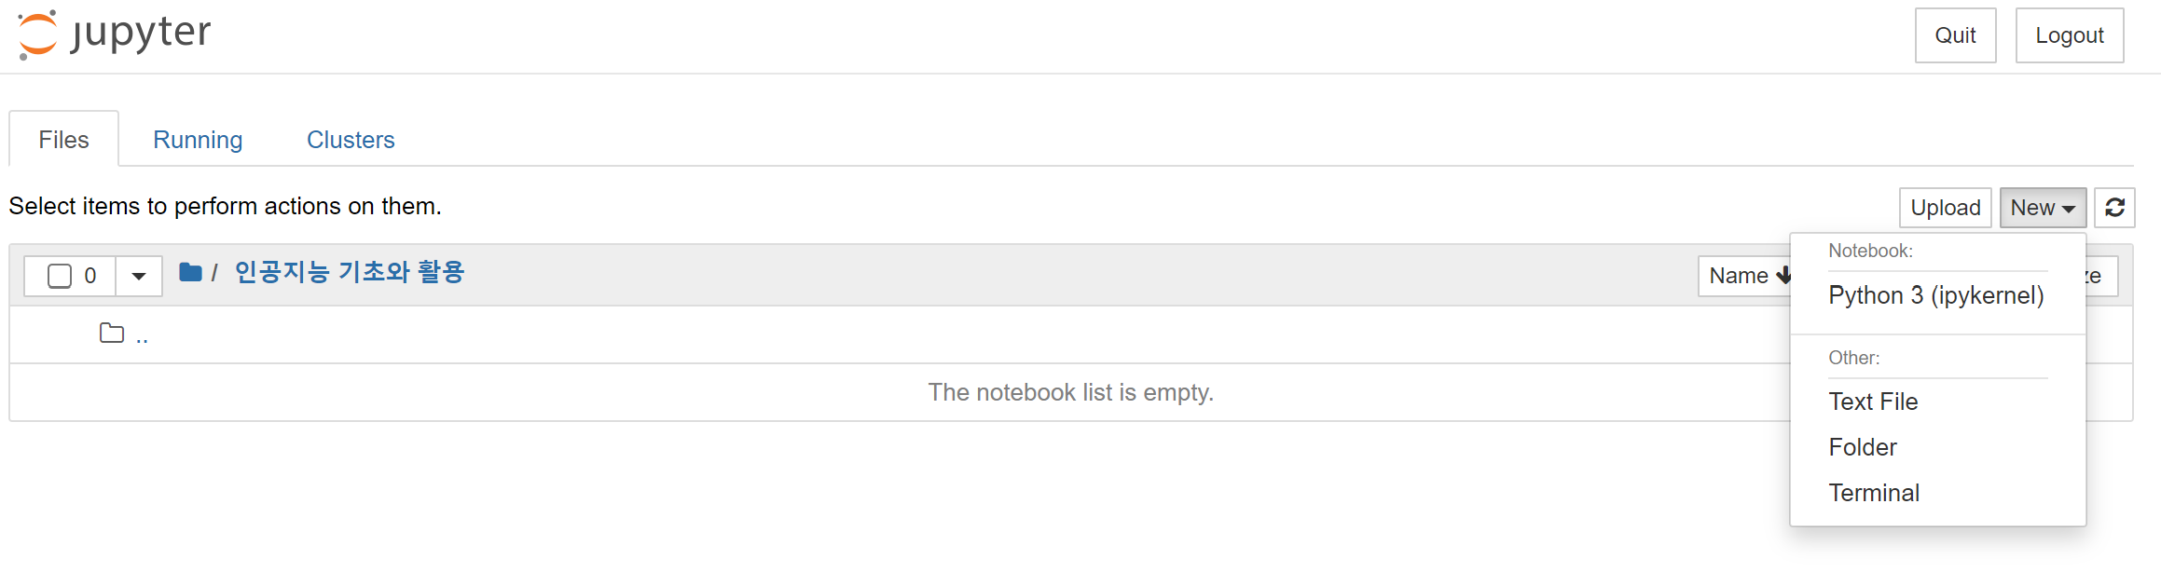
파이썬 파일 만들기

Slide 22
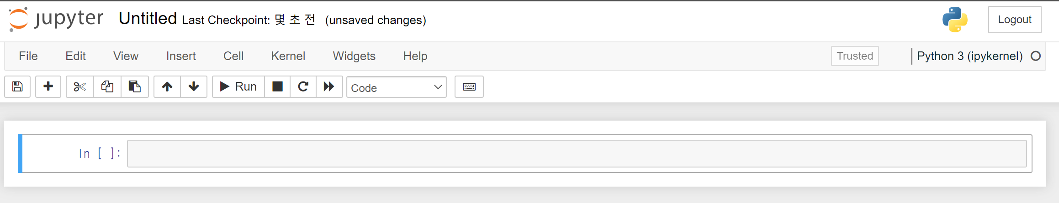
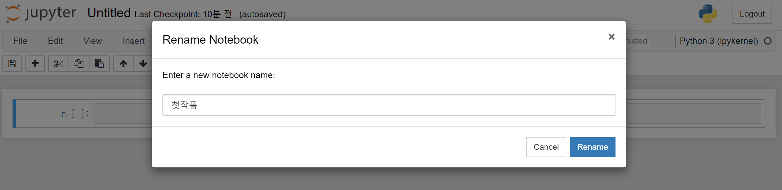
파이썬 파일 만들기
파이썬 파일 이름
파이썬 파일 이름 변경

Slide 23
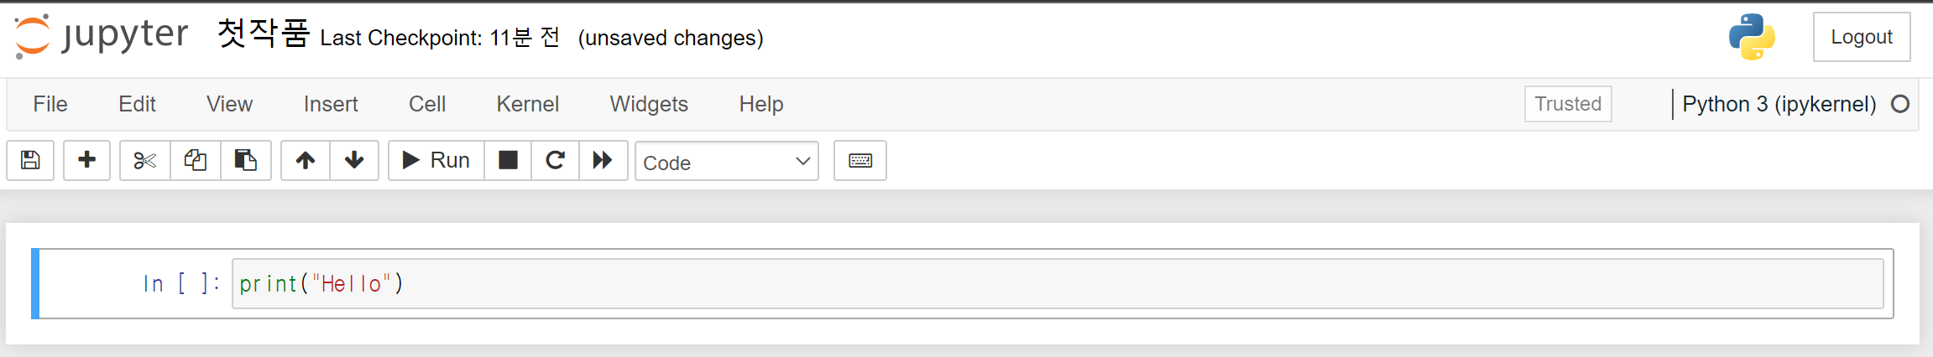
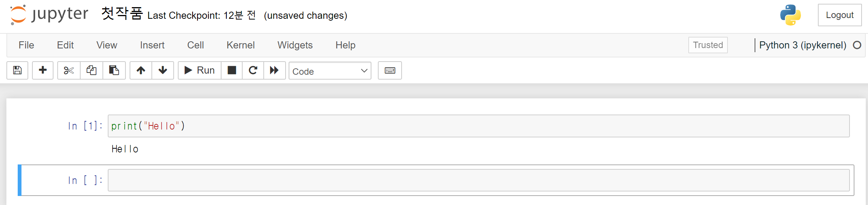
파이썬 파일 만들기

Slide 24
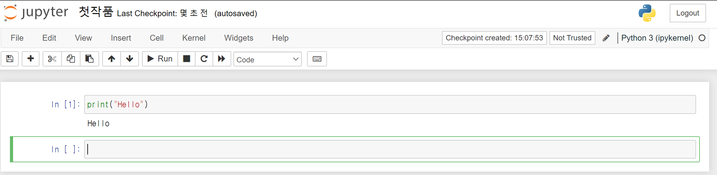
주피터 노트북 사용 방법(파일 저장)
저장된 시간 체크
저장 버튼

Slide 25
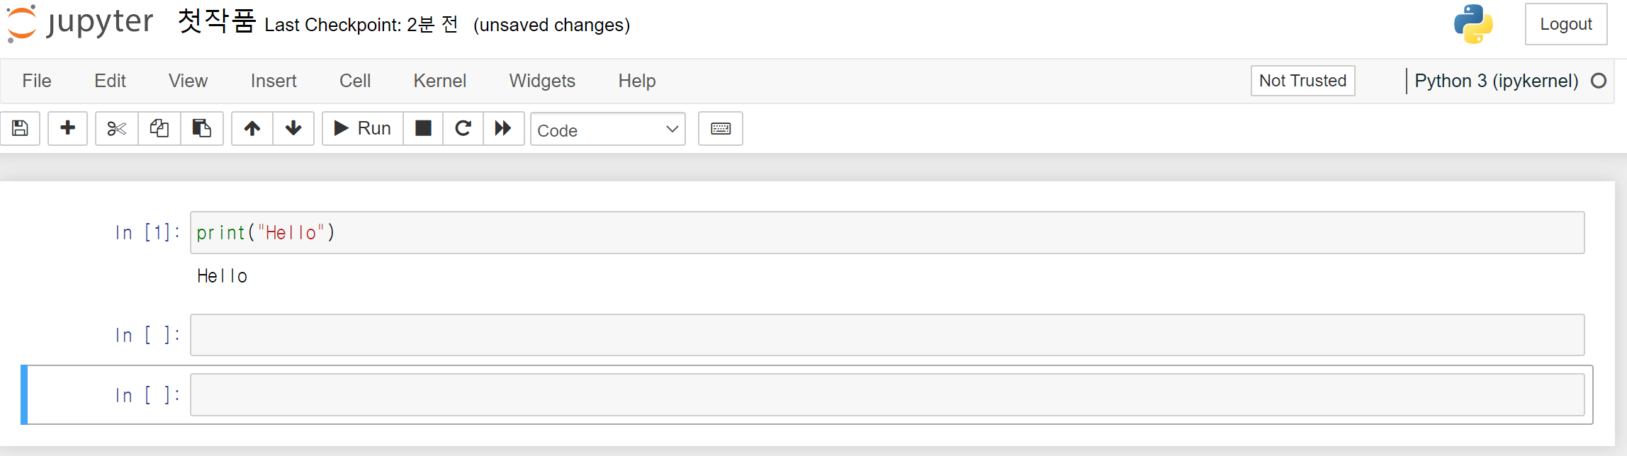
주피터 노트북 사용 방법(명령 셀 추가)
명령 셀 추가
추가된 명령 셀

Slide 26
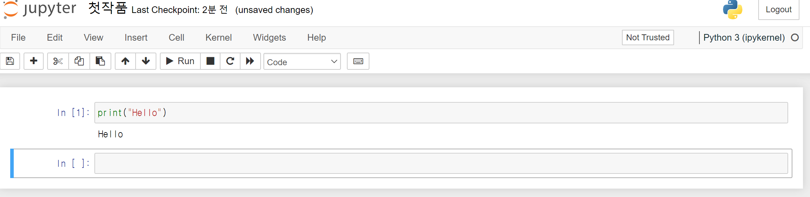
주피터 노트북 사용 방법(명령 셀 제거)
명령 셀 제거
제거된 명령 셀

Slide 27
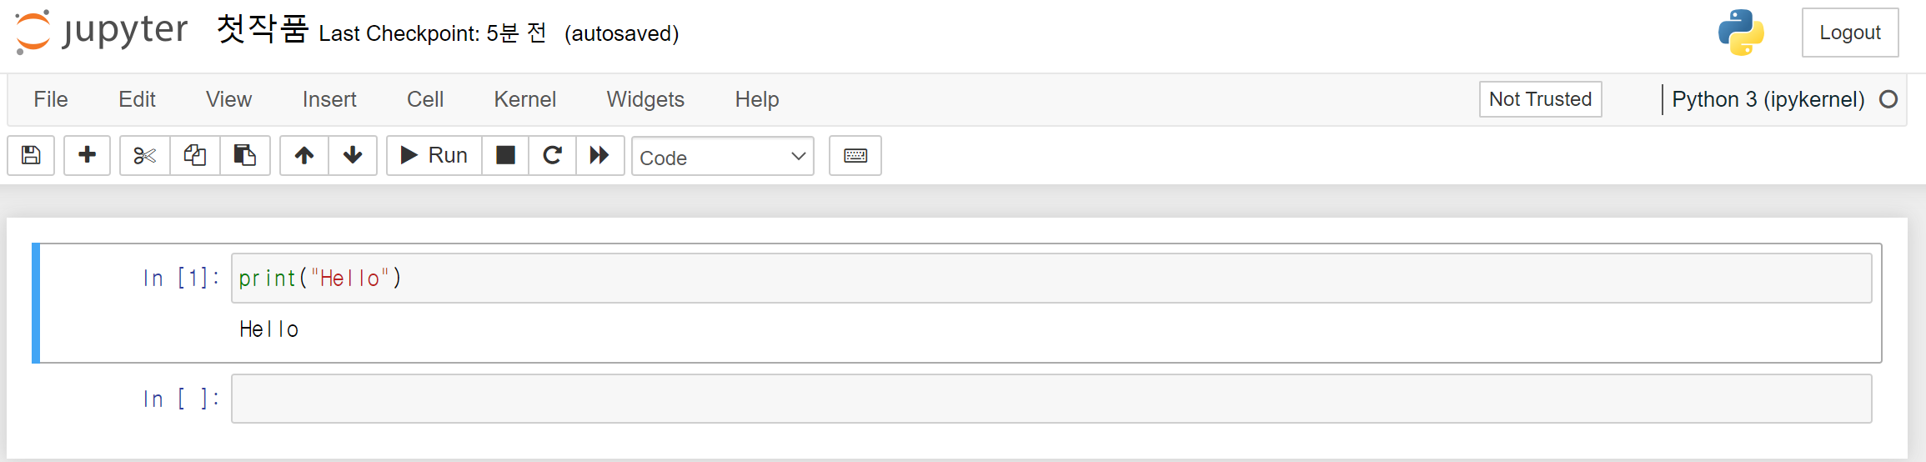
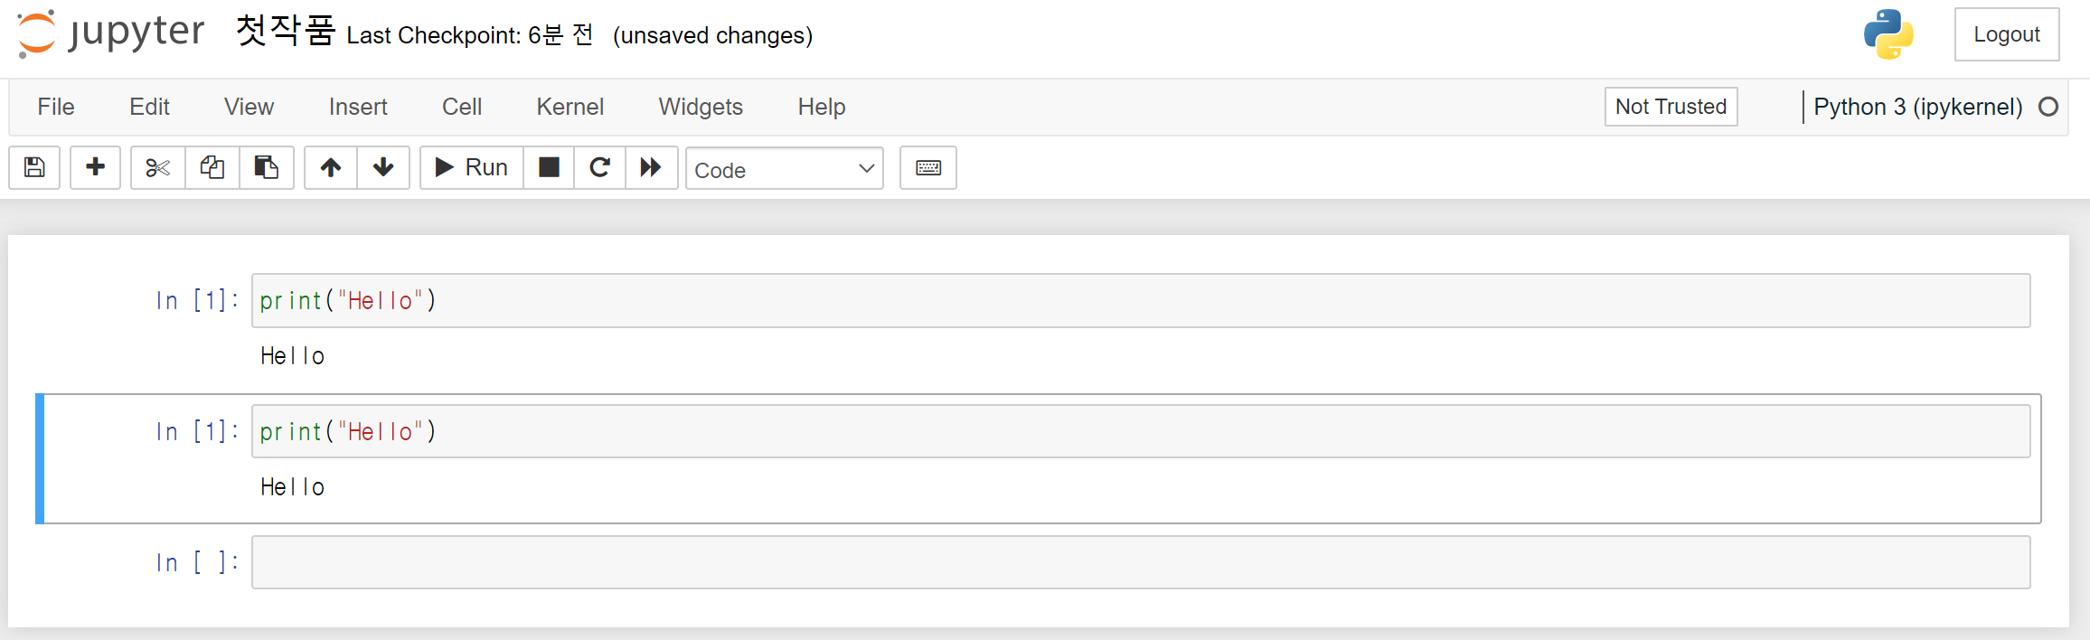
주피터 노트북 사용 방법(명령 복사, 붙혀넣기)
해당 명령 셀 복사
해당 명령 셀 붙혀넣기

Slide 28
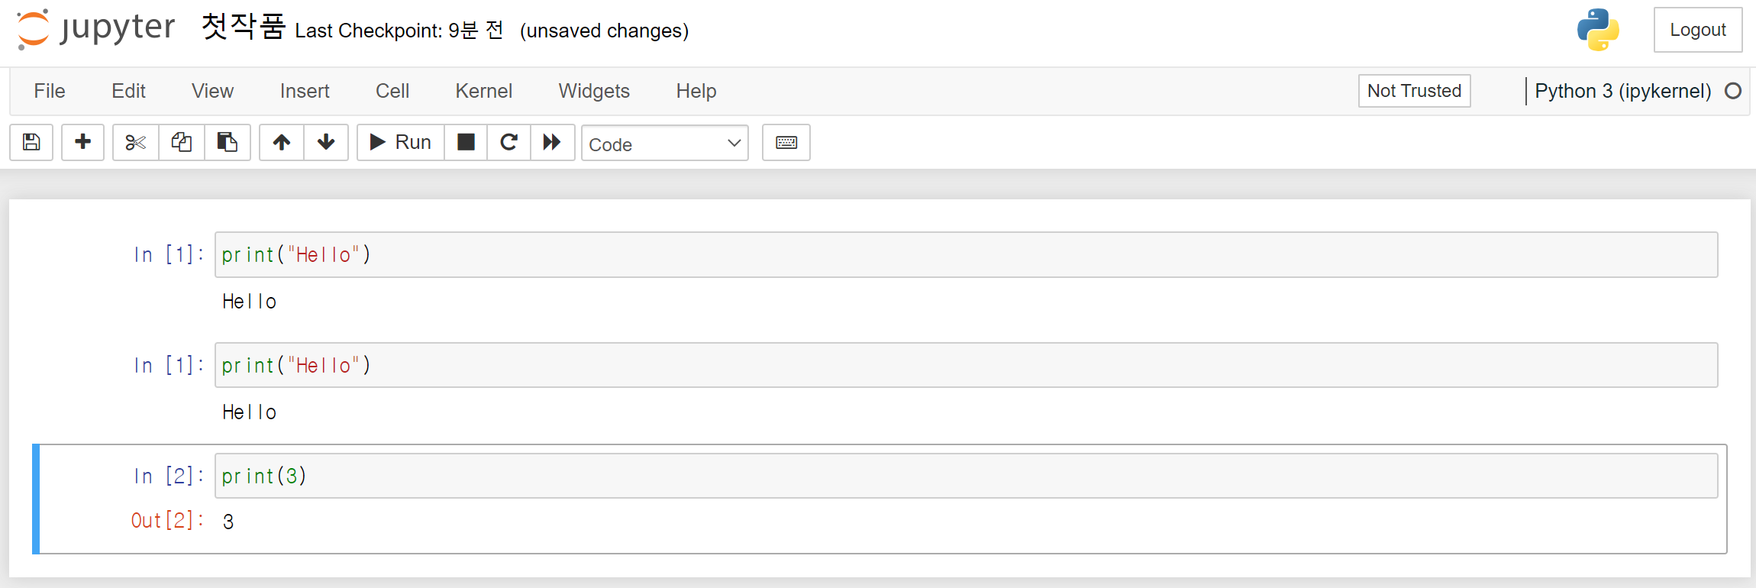
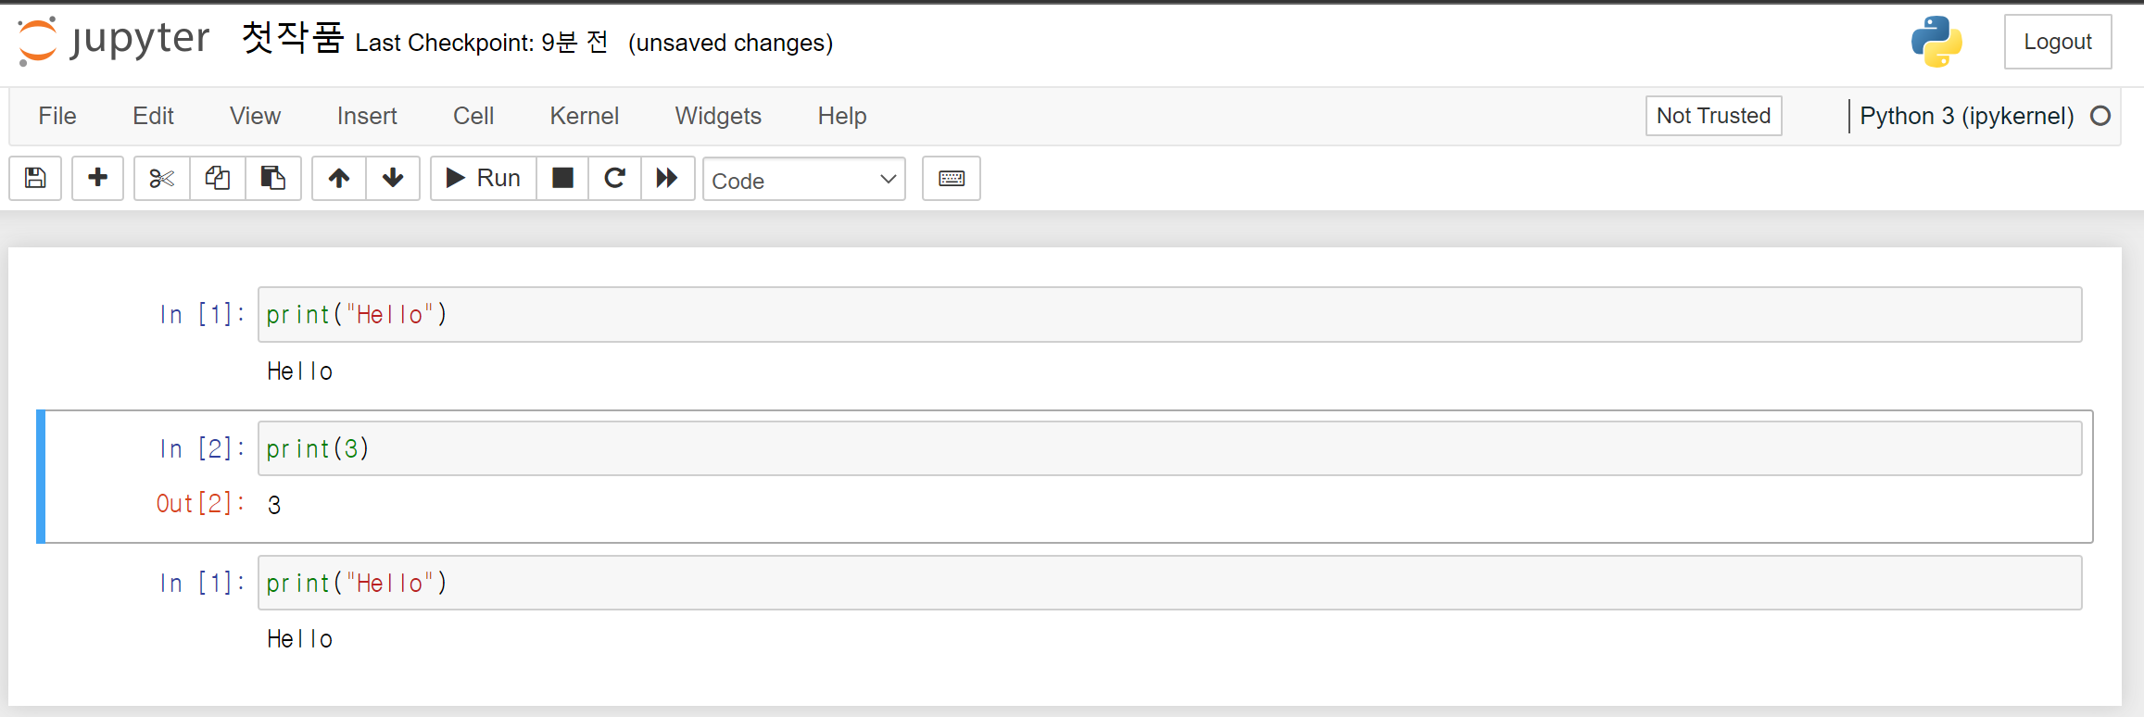
주피터 노트북 사용 방법(명령 셀 위치 이동)
새로 만든 명령셀
명령 셀 위로 이동

Slide 29
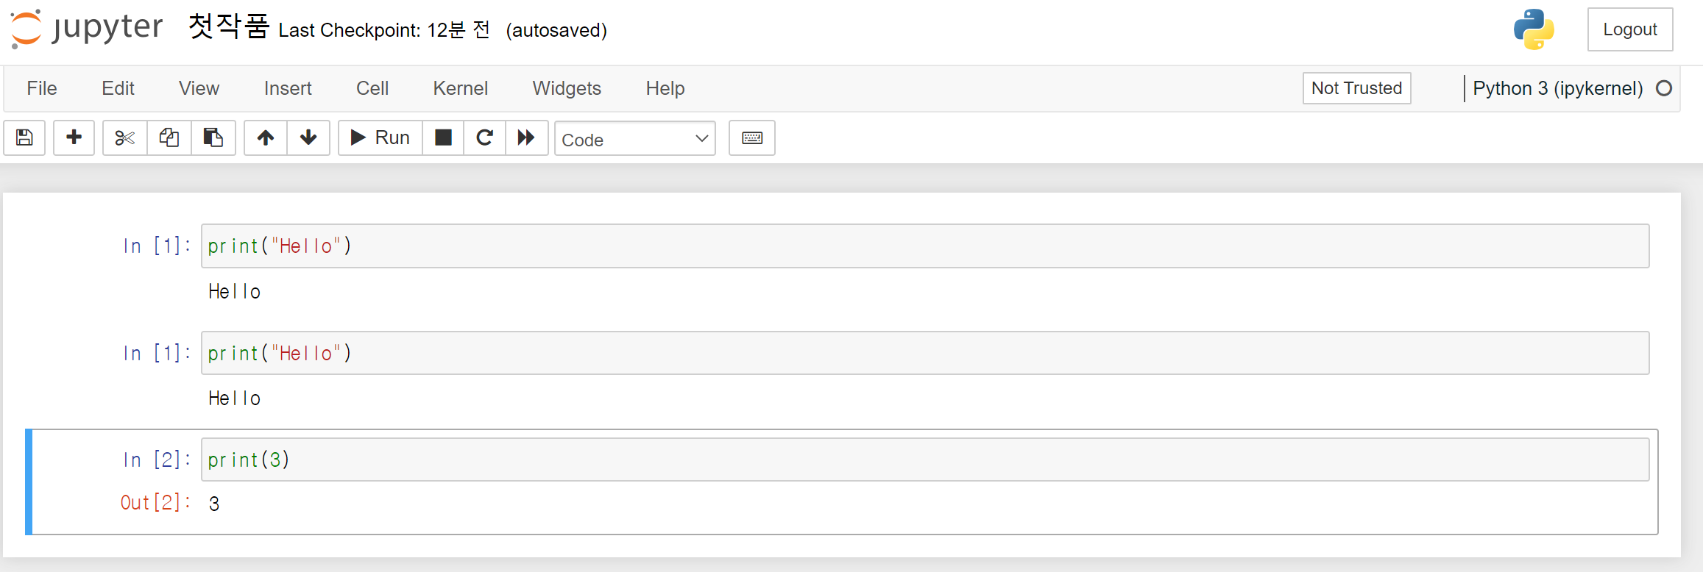
주피터 노트북 사용 방법(명령 셀 실행 정지)
해당 명령 셀의
프로그램 실행 정지

Slide 30
주피터 노트북 사용 방법(모든 명령 셀 실행 초기화)
모든 명령 셀의
실행 초기화

Slide 31
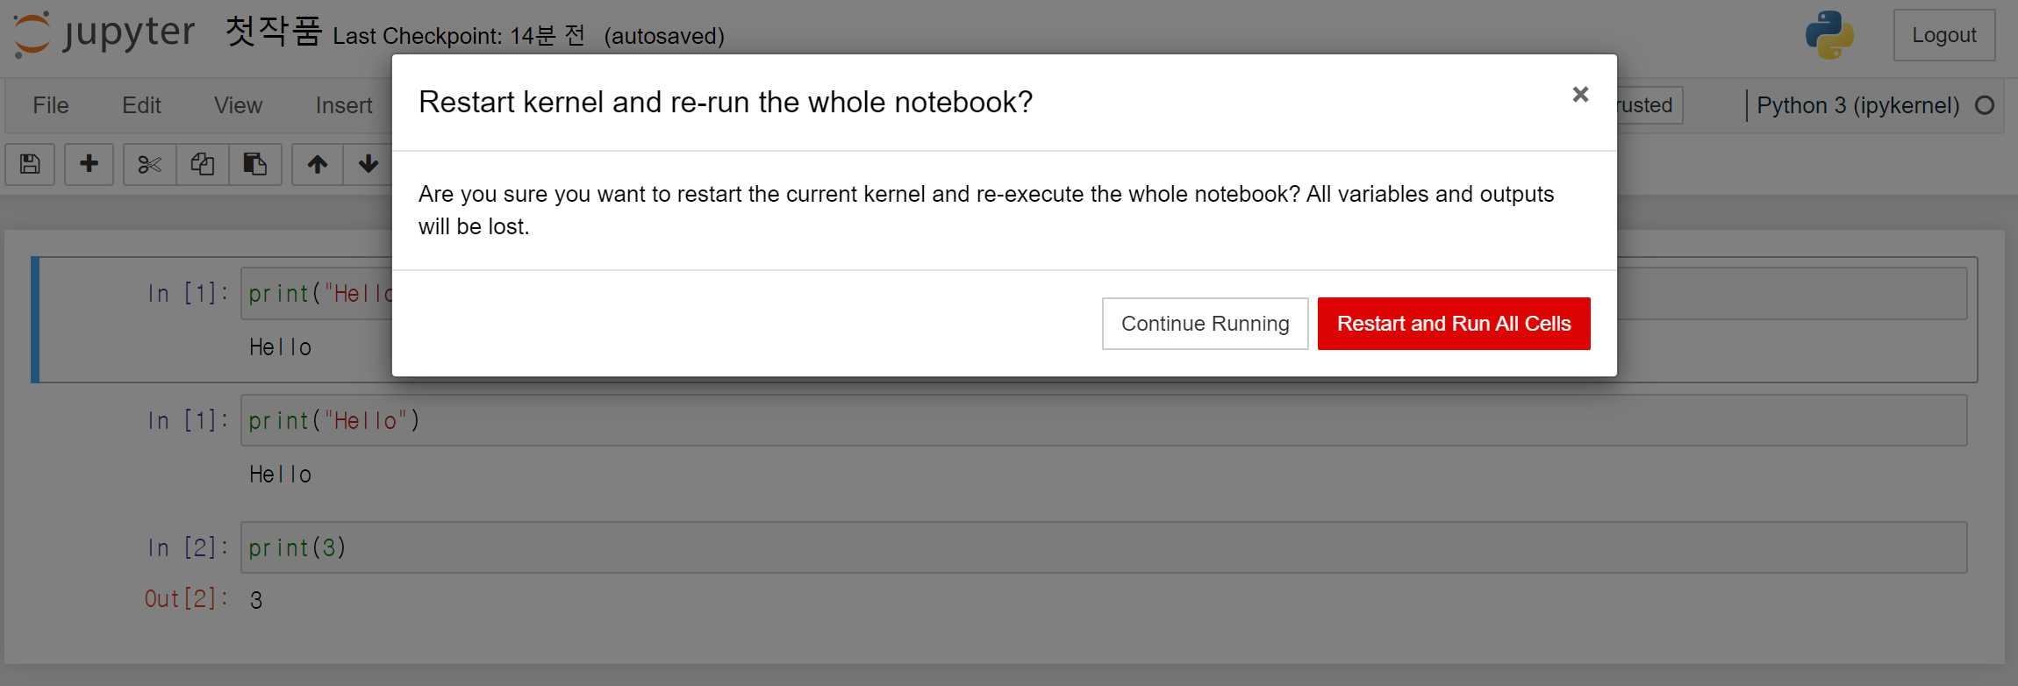
주피터 노트북 사용 방법(모든 명령 셀 실행 초기화 그리고 모두 다시 실행)

Slide 32
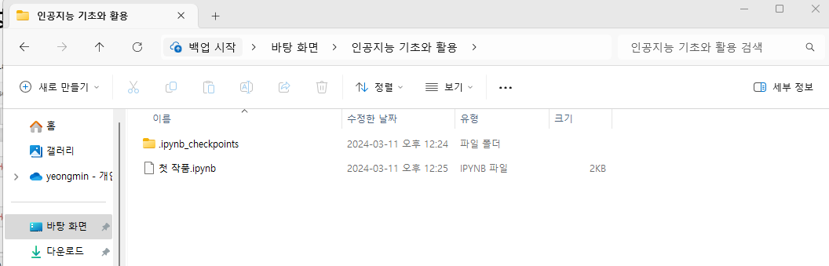
주피터 노트북에서 작성한 파일 불러오고 보내는 방법

Slide 34
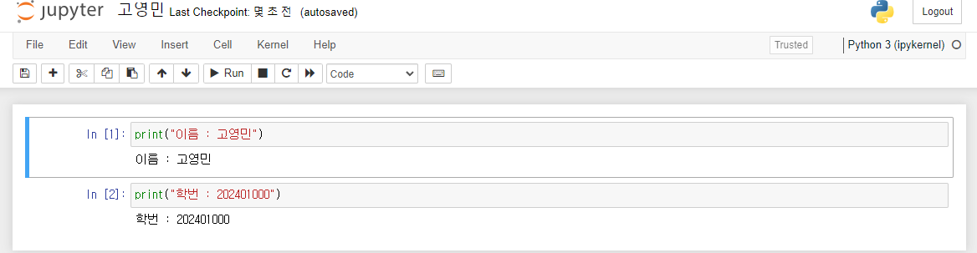
과제 : 다음 ipynb 파일을 작성하여 사이버캠퍼스에 제출하세요
조건 :
파일 이름 : 본인 이름
코드는 아래와 같이 이름과 학번을 프로그래밍하여 출력한 코드 작성

